Slide 1
ČUTILA

Slide 2
NASPLOŠNO
Svet okoli sebe spoznavamo z organi, ki jim pravimo čutila
so nekakšni sprejemniki na površini telesa
Nanje neprestano delujejo različni vplivi okolja, ki jih imenujemo dražljaje (dotik, svetloba, zvok, razne kemične snovi, temperatura itd)
Za vsako vrsto dražljaja je drugačen sprejemnik
Bistveni del čutila so posebne celice, ki jim pravimo čutnice, te so občutljive le za določen dražljaj
Nekatera čutila sprejemajo dražljaje iz daljave (čutilo za vid, sluh in voh), druga pa le iz neposredne bližine, to je ob dotiku (čutilo za tip in okus)

Slide 3
Vsa čutila pa so z živci povezana z možgani in se tako zavedamo, kaj se dogaja okoli nas
POZNAMO:
čutila v koži,
čutilo za okus,
čutilo za voh,
čutilo za vid in
čutilo za sluh in ravnotežje.

Slide 4
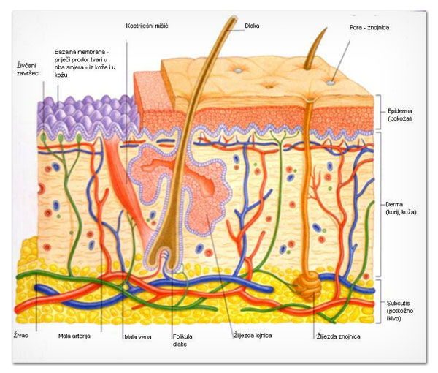
ČUTILA V KOŽI
V koži so sprejemniki štirih različnih čutov :
Za tip
Mraz
Vročino in
bolečino

Slide 5
ZA TIP
ima preprosto zgrajena tipalna telesca, ki ležijo v usnjici
V njih so čutnice, ki so občutljive za dotik in pritisk
Največ tipalnih telesc je na dlaneh, podplatih, na blazinicah prstov, na ustnicah,…

Slide 6
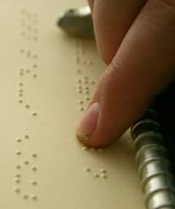
Z otipavanjem spoznavamo obliko, velikost, kakovost, površino in težo predmetov
Čutilo za tip je zelo pomembno, saj slepi lahko z otipavanjem spoznavajo predmete in se znajdejo v prostoru, ki jih obdaja.

Slide 7
Za vročino, mraz in bolečino so občutljivi živčni končiči, ki se razpletajo v koži
Ta mesta imenujemo točke
Točke za mraz in vročino so zelo neenakomerno porazdeljene v koži, ponekod jih je več, drugje manj.

Slide 8
ZA VROČINO
Za vročino je najbolj občutljiva konica jezika in veke, hrbtišče roke in komolec

Slide 9
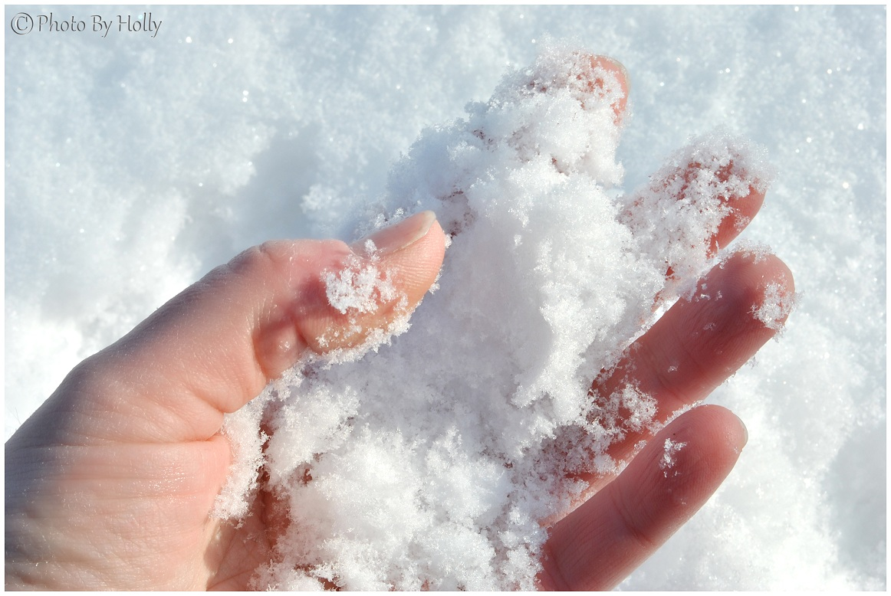
ZA MRAZ
Za mraz so mnogo manj občutljivi tisti deli kože, s katerimi dobro tipljemo, na primer blazinice prstov

Slide 10
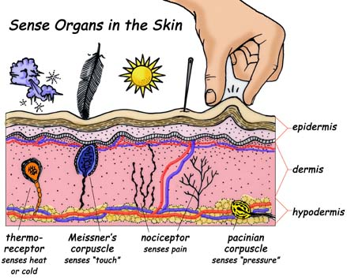
ZA BOLEČINO
Občutek bolečine povzročijo mehanični, toplotni, kemični in električni dražljaji, če so dovolj močni
povzročijo tudi razne spremembe v notranjosti telesa

Slide 11
Tako občutimo bolečino v zobeh, v mišicah, sklepih, pokostnici, očesu, ušesu itd.
bolečina je važna obramba, saj nas opozori, da je v organizmu nekaj napak, in nas prisili, da poiščemo zdravniško pomoč.

Slide 12
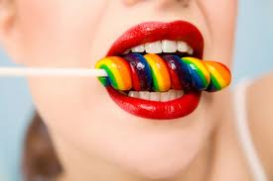
ČUTILO ZA OKUS
Z njim spoznavamo kemične
lastnosti snovi, zlasti hrane
Sprejemniki tega čutila so predvsem na konici, korenu in robovih jezika
Zgrajeni so zelo preprosto
Čutnice so v posebnih mešičkih, ki jih imenujemo okušalni popki
Snovi, ki se v slini tope, zdražijo okušalne čutnice

Slide 13
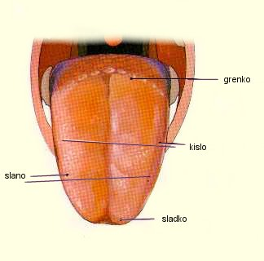
Razločujemo le štiri glavne okuse:
Sladko
Slano
Kislo
Grenko
Pri okušanju hrane sodeluje v veliki meri še čutilo za voh.

Slide 14
ČUTILO ZA VOH
Ovohavamo le hlapljive snovi,
če pridejo hlapi do vohalne
sluznice, v kateri so vohalne čutnice
Vohalna sluznica je v zgornjem delu nosne votline
Vohalne čutnice so občutljive že za zelo majhne množine vonjav, ki pridejo z vdihanim zrakom do njih

Slide 15
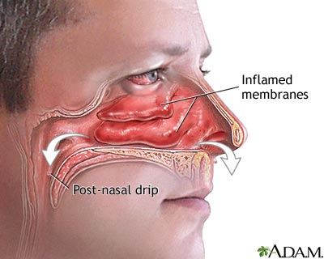
Človek ima sorazmerno dobro razvit voh
Čutilo za voh je pomembno, ker moremo z njim spoznati, če niso morebiti kakšne neprijetne ali škodljive snovi v zraku, ki ga vdihavamo
Tudi pri prebavljanju hrane je ta čut pomemben, saj nam vonj hrane zbuja tek in povzroča močnejše izločanje prebavnih sokov

Slide 16
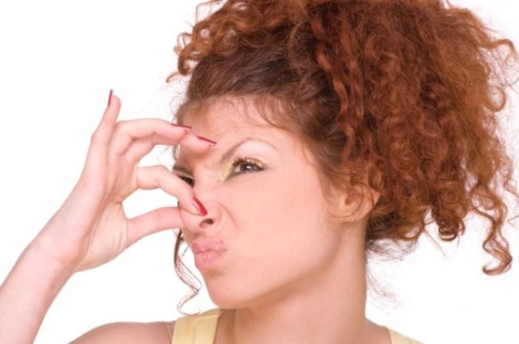
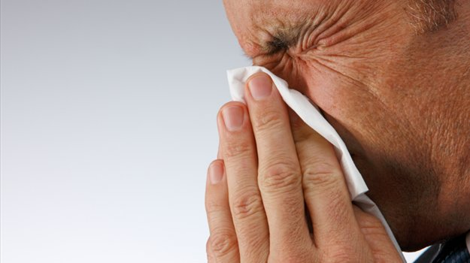
Če je vohalna sluznica prevlažna ali presuha, je manj občutljiva, zato ob nahodu slabo vohamo. Tedaj se nam tudi zdi, da ima jed manj okusa
Vohalne čutnice otope, če kake vonjave dlje vplivajo nanje
Npr. če smo nekaj časa v prostoru, kjer smo ob vstopu zaznali močan, prijeten ali neprijeten vonj, ga kmalu ne zaznavamo več.

Slide 17
ČUTILO ZA VID
Izredno pomemben čut za
spoznavanje okolja
Čutilo za vid, je oko
Z njim ne razločujemo le svetlobo od teme, temveč tudi barvo, obliko, velikost in oddaljenost predmeta, pa tudi njegovo gibanje in premikanje

Slide 18
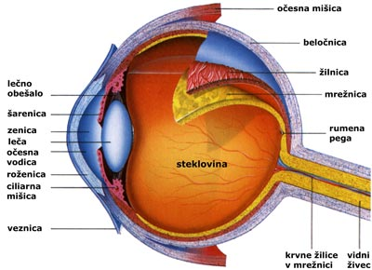
Zgradba očesa:

Slide 19
Šarenica - vsebuje posebno barvilo. Šarenico tvori žilnica z gladkimi mišičnimi vlakni. Barvilo in mikroskopska zgradba dajeta očesu značilno barvo.
Zenica – je odprtina sredi šarenice, ki jo gladka mišična vlakna po potrebi ožijo ali širijo. S tem uravnavajo količino vpadne svetlobe v očesu (enako kot pri fotoaparatu)
leča – v očesu je bikonveksna leča in lomi svetlobne žarke tako, da nastane na mrežnici realna, pomanjšana in obrnjena slika okolja. S pomočjo mišic ciliarnika se lahko spreminja oblika leče in s tem pa tudi žariščna razdalja. Tako se oko prilagaja na gledanje različno oddaljenih predmetov.

Slide 20
Roženica – je prepustna in se nahaja v sprednjem delu zrkla
Rumena pega – je vdolbina na mrežnici nasproti leče in vsebuje čepke. Omogoča barvni vid in ostrino vida
Vidni živec – pošilja signale, ki prihajajo v oko, naprej možganom
Steklovina – je zdrizasta snov, ki napolnjuje zrklo in pritiska na notranjo plast mrežnice ob žilnico. Pomembna je tudi kot del optičnega sistema v očesu.

Slide 21
Beločnica – daje očesu belo barvo. Zgrajena je iz čvrstega vezivnega tkiva, izpopolnjenega s kolagenom. Njena naloga je da ščiti notranjo vsebino zrkla ter ohranja njegovo obliko
Žilnica – vsebuje krvne žile, ki oskrbujejo celice mrežnice s kisikom, odnašajo pa produkte celičnega dihanja. Barvo daje notranjemu delu zrkla, s katero preprečujemo moteče odseve v očesu.
Mrežnica – vsebuje čepke (zaznavajo barve) in paličice (svetlo/temno in so bolj občutljive) ter živce. Mrežnica je gladka in ukrivljena plast, ki omogoča vid in absorbcijo svetlobe.

Slide 22
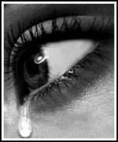
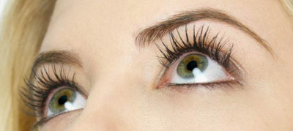
Pomožni in varovalni deli očesa so:
veke s trepalnicami
Solzila
Obrvi
mišice, ki obračajo zrklo, te varujejo oko

Slide 23
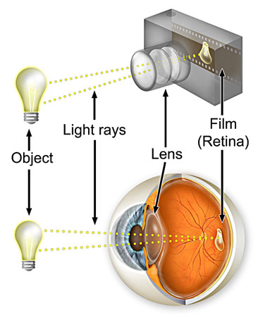
Kako vidimo?
Svetlobni žarki pridejo do mrežnice skozi prozorno roženico, zenico, lečo in steklovino
Ko gredo svetlobni žarki skozi te očesne dele, se lomijo, tako da nastane na mrežnici zmanjšana in obrnjena slika predmeta, ki ga gledamo
V očesu se torej dogaja nekaj podobnega kot v fotografskem aparatu

Slide 24
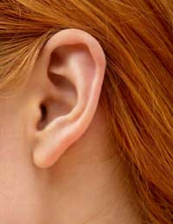
Čutilo za sluh in ravnotežje
Za duševni razvoj človeka je sluh med najpomembnejšimi čuti
Dražljaji za sluh so zvočni valovi, sprejemniki zanje pa so v notranjem ušesu.

Slide 25
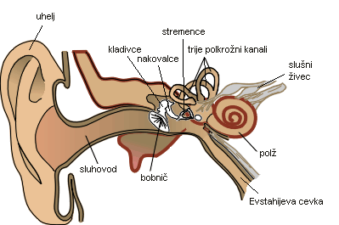
Zgradba ušesa

Slide 26
Na ušesu razločujemo tri dele:
zunanje uho,
srednje uho in
notranje uho
Slušne čutnice so v notranjem ušesu
Zunanje in srednje uho sta le na pravi, ki omogočata, da pridejo dražljaji do slušnih čutnic

Slide 27
Zunanje uho
Zunanje uho sestavlja:
uhelj, je iz hrustanca in je pokrit s kožo, usmerja zvočne valove v zunanji sluhovod
zunanji sluhovod V steni sluhovoda so dlačice in majhne žleze, ki izločajo ušesno maslo. Na njem obtiči prah in drugi tujki
bobnič zapira vhod v srednje uho

Slide 28
Srednje uho
je majhna, komaj za grah velika votlina v senčnici.
S ušesno trobljo, je zvezano z žrelom.
V srednjem ušesu so tri slušne koščice: kladivce, nakovalce in stremence.
Kladivce je pripeto na bobnič, stremence pa na odprtino, ki je v koščeni steni med srednjim in notranjim ušesom. Ta odprtina je ovalno okence. Nekoliko niže je s tanko mrenico zastrto okroglo okence

Slide 29
Notranje uho
je najbolj zamotano zgrajeni del ušesa, zato ga imenujemo tudi blodišče (labirint).
V senčnici je več votlinic, ki so napolnjene z tekočino. V njih sta dva kožnata mešička in kožnate cevke, v katerih so čutnice. Tudi v mešičkih in cevkah je tekočina.
Čutilo za sluh je zavita cevka, imenovana polž,
drugi deli notranjega ušesa pa so sprejemniki za dražljaje ravnotežja in gibanja v prostoru.

Slide 30
Kako slišimo?
Uhelj sprejema zvočne valove, jih prestreza in usmerja v zunanji sluhovod. Tu zadenejo ob bobnič in ga zatresejo. Pri tem zanihajo slušne koščice. Stremence, ki s svojo, zavalovi tekočino v koščenih votlinicah, v katerih je kožnati polž. Valovi tekočine udarjajo od spodaj na kožnega polža. Ob tem udarjajo slušne čutnice ob mrenico, ki je nad njimi. Čutnice se ob teh udarcih zdražijo. Čutnice so zvezane z živčnimi vlakni, ki vodijo do možganov, in tako se zavedamo, da slišimo.

Slide 31
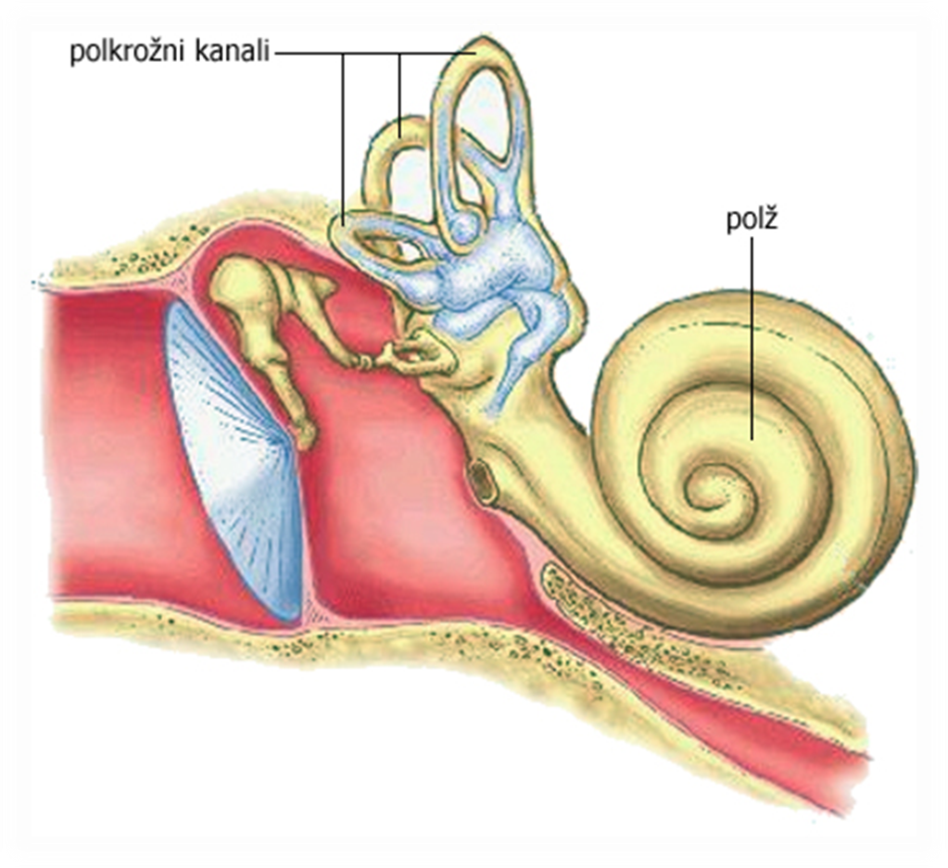
Čutilo za ravnotežje
Je organ, ki leži v
notranjem ušesu pod polžem
nadzoruje telesno držo,
zaznava položaj telesa v prostoru
in uravnava ravnotežje našega
telesa

Slide 32
Kako deluje čutilo za ravnotežje?
Sestavljajo ga trije polkrožni kanali, ki ležijo drug na drugega pravokotno in so napolnjeni s tekočino endolimfo. Ta se po teh kanalčkih pretaka
Kanalčki vsebujejo ravnotežne čutnice z dlačicami, ki se obračajo v tisto smer, kamor potuje tekočina
Če premikamo glavo, telo ali pa če se vrtimo, vse to povzroči, da tekočina v teh cevkah zaniha in zdraži čutnice, ki so v njih. Po živčnih vlaknih se prevaja to do možganov in tako se zavemo, v kakšni legi je naše telo in v katero smer se premika.

Slide 33
VIRI
http://www.slodiver.net/medicina/cutila.asp
http://www.educa.fmf.uni-lj.si/izodel/sola/2003/ura/tomic/biologija/bnet.html
http://www.svarog.si/biologija/MSS/index.php?page_id=11433
Steve Parker - Čutila

Slide 34
HVALA!!! ☺

